Slide 1


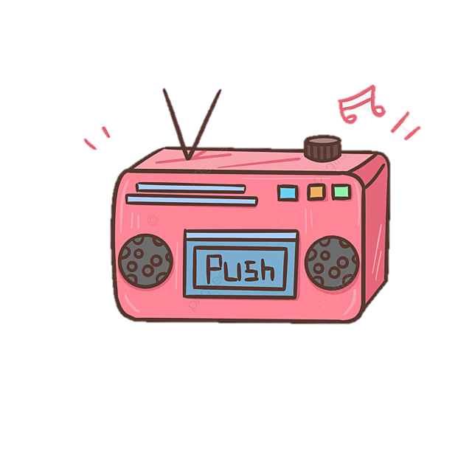


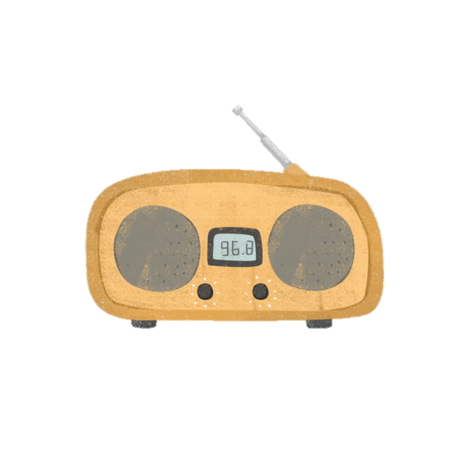

Thứ … ngày … tháng … năm 2024
Công nghệ
Bài 4: Máy thu thanh

Slide 2

Khởi động

Slide 3
Thực hành

Slide 4


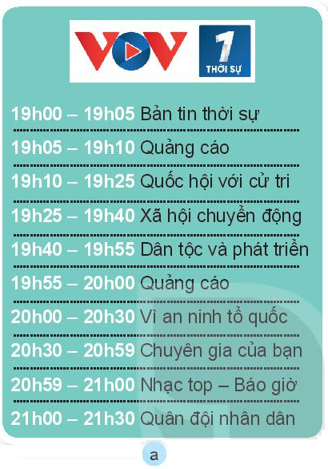
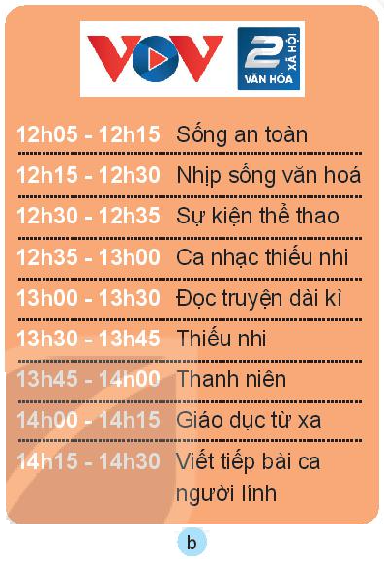
3. MỘT SỐ CHƯƠNG TRÌNH PHÁT THANH
Em hãy đọc thông tin trong hình 3 và cho biết tên chương trình phát thanh phù hợp với lứa tuổi học sinh.

Slide 5



3. MỘT SỐ CHƯƠNG TRÌNH PHÁT THANH
Qua đọc thông tin trong hình 3 em thấy các chương trình phát thanh phù hợp với lứa tuổi học sinh là:
Đọc truyện dài kì
Ca nhạc thiếu nhi
Thiếu nhi
Giáo dục từ xa

Slide 6
3. MỘT SỐ CHƯƠNG TRÌNH PHÁT THANH
Hãy chia sẻ với bạn tên và nội dung chương trình phát thanh có trong Hình 3 mà em biết

Slide 7

3. MỘT SỐ CHƯƠNG TRÌNH PHÁT THANH
Trong các chương trình có trong Hình 3, chương trình mà em biết là:
Thời sự sáng
Quảng cáo
360⁰ sức khỏe
Kết nối công nghệ
Ca nhạc thiếu nhi
Đọc truyện dài kì
Thiếu nhi
Giáo dục từ xa

Slide 8


3. MỘT SỐ CHƯƠNG TRÌNH PHÁT THANH
Đài phát thanh thường phát nhiều kênh phát thanh khác nhau. Mỗi kênh phát thanh gồm nhiều chương trình phát thanh với nội dung đa dạng , phù hợp với nhiều lứa tuổi

Slide 9

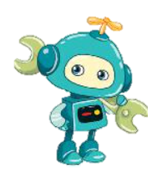
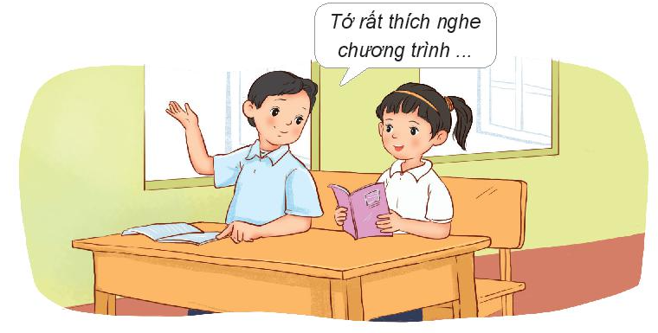
3. MỘT SỐ CHƯƠNG TRÌNH PHÁT THANH
Hãy chia sẻ với bạn tên và nội dung chương trình phát thanh có trong Hình 3 mà em thích

Slide 10
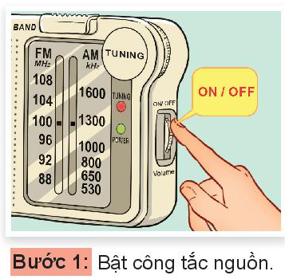
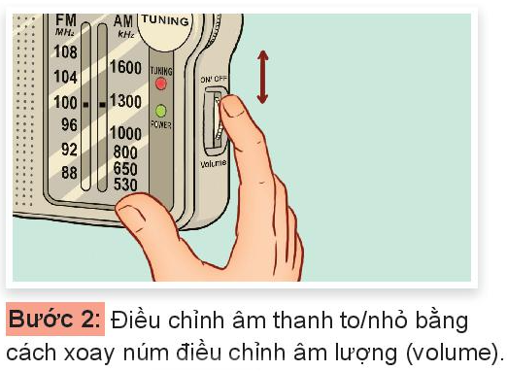
4. SỬ DỤNG MÁY THU THANH
Em hãy quan sát Hình 4 và cho biết các bước cần thực hiện khi sử dụng máy thu thanh.

Slide 11
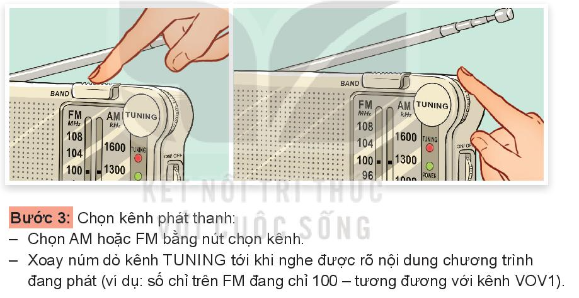
4. SỬ DỤNG MÁY THU THANH
Em hãy quan sát Hình 4 và cho biết các bước cần thực hiện khi sử dụng máy thu thanh.

Slide 12
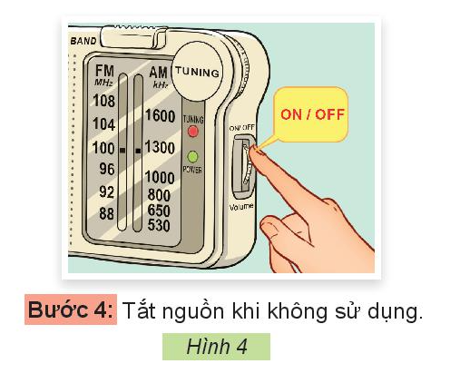
4. SỬ DỤNG MÁY THU THANH
Em hãy quan sát Hình 4 và cho biết các bước cần thực hiện khi sử dụng máy thu thanh.

Slide 13
4. SỬ DỤNG MÁY THU THANH
Khi âm thanh phát ra từ máy phát thanh bị ù, nghe không rõ, cần lựa chọn vị trí đặt máy thu thanh hoặc điều chỉnh ăng-ten để thu được tín hiệu tốt nhất.

Slide 14

4. SỬ DỤNG MÁY THU THANH
Các bước cần thực hiện khi sử dụng máy thu thanh là:
- Bước 1: Bật công tắc nguồn.
- Bước 2: Điều chỉnh âm thanh to/ nhỏ bằng cách xoay núm điều chỉnh âm lượng.
- Bước 3: Chọn kênh phát thanh
- Bước 4: Tắt nguồn khi không sử dụng.

Slide 15
Vận dụng

Slide 16

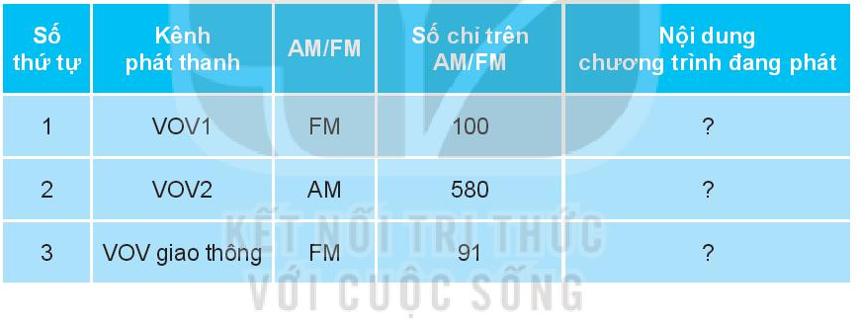
Em cùng bạn thực hành chọn kênh phát thanh dưới đây theo các bước đã nêu ở Hình 4, nói về nội dung chương trình đang phát.
Ca nhạc theo yêu cầu
Thời sự
Giao thông đường phố

Slide 17

Em hãy:
- Kể tên và nội dung chương trình phát thanh mà người thân em thường nghe.
- Tìm hiểu một số chương trình phát thanh dành cho thiếu nhi và thực hiện chọn kênh phát thanh đó trên máy thu thanh.

Slide 18
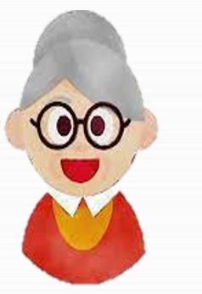
Em hãy kể tên và nội dung chương trình phát thanh mà người thân em thường nghe.
- Tên chương trình phát thanh mà bà em thường nghe là: Vì an ninh Tổ Quốc
Nội dung chương trình Vì an ninh Tổ Quốc là:
Chương trình nói về công việc của các chiến sĩ công an
trong công tác phòng chống các loại tội phạm.

Slide 19
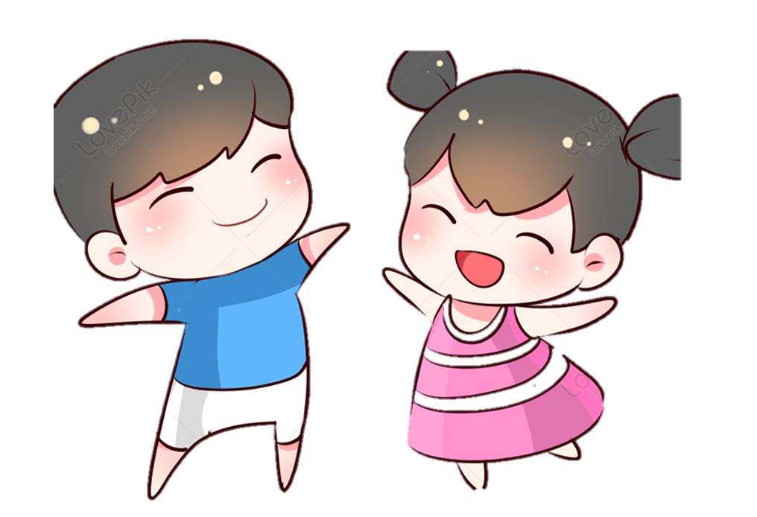


- Tìm hiểu một số chương trình phát thanh dành cho thiếu nhi và thực hiện chọn kênh phát thanh đó trên máy thu thanh.
- Một số chương trình phát thanh dành cho thiếu nhi:
+ Ca nhạc thiếu nhi
+ Đọc truyện dài kì
+ Thiếu nhi

Slide 20

Củng cố - dặn dò

Slide 21



Hẹn gặp lại các em

